Slide 1

Meetup 18 Juin 2019
PowerShell le meilleur ami de l’admin Azure

Slide 2

Intervenant
Membre de la communauté aOS
https://aos.community
Membre du MUG Rennes
https://www.meetup.com/fr-FR/Microsoft-User-Group-Rennes/
Yoann GUILLO
MVP Azure - Cloud Architect, Freelance
@YoannGUILLO
https://www.linkedin.com/in/yoannguillo
http://www.geneziis.com

Slide 3
Se connecter via PS sur Azure
Liste des commandes officielles :
https://docs.microsoft.com/en-us/powershell/module/az.accounts/?view=azps-2.3.2

Slide 4
Azure Context AutoSave
Documentation officielle :
https://docs.microsoft.com/en-us/powershell/azure/context-persistence?view=azps-2.3.2
Activation :
Enable-AzContextAutosave
Renommer un contexte :
Rename-AzContext -SourceName "MVP (aaaaaa52-1111-2222-3333-cccccc419ebe) - yoann.guillo@geneziis.com" -TargetName "DEV »
Lister les contextes disponibles :
Get-AzContext -ListAvailable
Sélectionner un contexte :
Select-AzContext DEV

Slide 5
PowerShell & ARM Templates
Automatiser ce qui est difficilement faisable avec ARM.
Intégrer la gestion des mots de passe dynamiques avec PS & Key Vault :
https://docs.microsoft.com/en-us/azure/azure-resource-manager/resource-manager-keyvault-parameter

Slide 6
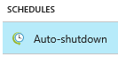
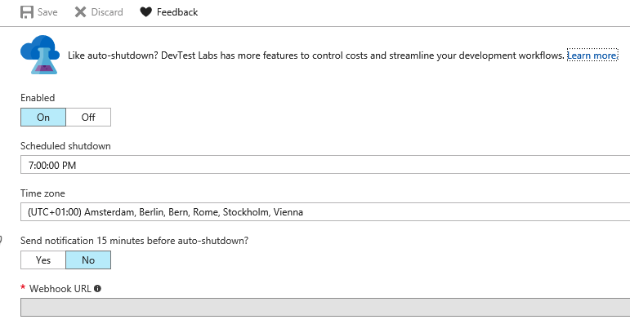
Que faire quand les Cmdlets n’existent pas ?
On construit soit même !
Plusieurs solutions :
API
Extract template ARM
New-AzResource :
https://docs.microsoft.com/en-us/powershell/module/az.resources/new-azresource?view=azps-2.3.2

Slide 7
Rest API
REST API Browser
https://docs.microsoft.com/en-us/rest/api/

Slide 8
Azure Functions v2 & PowerShell
Documentation officielle :
https://docs.microsoft.com/en-us/azure/azure-functions/functions-reference-powershell
Library :
https://serverlesslibrary.net

Slide 9

Merci de votre écoute !

